Slide 1
Implementazione VHDL dell’algoritmo Scanline
Sam Golovchenko
Luca Pandolfo

Slide 2
Stereo Vision
L’analisi stereo è il processo di misurazione della distanza di un oggetto attraverso il confronto di due o più immagini provenienti da due o più telecamere che inquadrano una scena da differenti posizioni.
La triangolazione, alla base della stereo vision, mette in relazione i punti (detti omologhi) ottenuti dalla proiezione, su due o più piani immagine, di un punto specifico della scena.
L’individuazione dei punti omologhi (problema delle corrispondenze) determina la disparità da cui, noti la posizione reciproca delle telecamere ed altri parametri del sistema stereo (calibrazione), è possibile ricostruire la posizione tridimensionale del punto nella scena.

Slide 3
Sistema stereo vision - 1
Ricostruzione struttura tridimensionale attraverso quattro fasi:
calibrazione: stima parametri intrinseci (es. orientazione telecamere) ed estrinseci (es. distorsione lenti).
rettificazione: elimina distorsioni dovute alle lenti delle telecamere (forma standard).
problema delle corrispondenze: calcola disparità tra ogni punto di un immagine reference e il corrispondente dell’immagine target.
triangolazione: ricostruisce la struttura tridimensionale della scena dai parametri di calibrazione e dalla mappa di disparità.

Slide 4
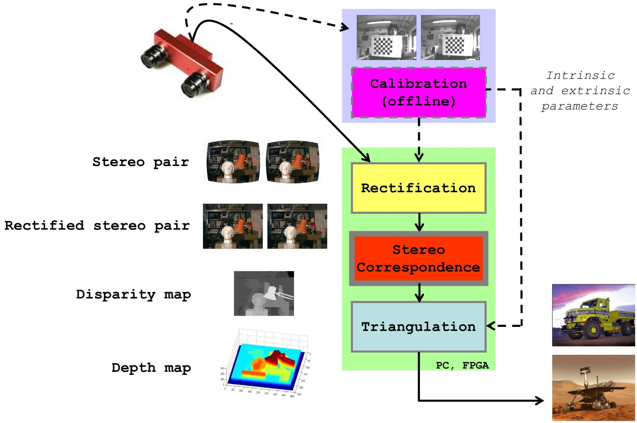
Sistema stereo vision - 2

Slide 5
Scanline Optimization
metodo semi-globale in cui il problema delle corrispondenze si riduce ad un sottoinsieme di punti dell’immagine (es. righe di un’immagine, scanline).
per ogni punto di questo sottoinsieme minimizza una funzione energia.
buon compromesso tra accuratezza e velocità.
tecnica pronta a soddisfare anche specifiche real-time.

Slide 6
Scanline Optimization – funzione energia

Slide 7
Scanline Optimization – algoritmo
Per un punto p dell’immagine reference e per ogni :
Calcolo del costo locale C come valore assoluto della differenza tra i valori d’intensità del pixel reference e del pixel target a distanza d’.
Calcolo del costo globale L come somma del costo locale C e del minimo costo globale L del punto precedente con penalità:
P1 per |d - d’| = 1
P2 per |d - d’| > 1, (P2 > P1)
0 per d = d’
Si sottrae a L il minimo costo globale del punto precedente, senza penalità, evitando possibili casi di overflow.
Dal vettore dei costi globali L del punto p, si determina il valore di disparità da assegnare alla mappa di disparità alle medesime coordinate di p:

Slide 8
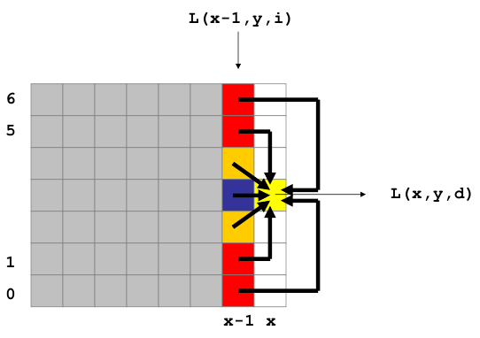
Scanline Optimization – algoritmo

Slide 9
Progetto - Obiettivo
Realizzazione modulo VHDL dell’algoritmo Scanline Optimization per FPGA xilinx spartan 3.

Slide 10




Fasi Di Realizzazione
Dalla discrizione al implementazione del algoritmo in C.
Codice pensato per futura implementazione in FPGA.
Realizzazione del algoritmo per ogni direzzioni separatamente.
Analisi dei punti critici e risorse comuni.

Slide 11
Fasi Di Realizzazione
Prima versione del algoritmo in VHDL.
VHDL != C
Individuazione degli stadi della pipeline(PEXEL_CLOCK).
codice VHDL per la direzzione LR
Analizzi di punti critici.
Calcolo parallelizzato
Semplificazione.
Stadi di pipeline (PEPELINE_CLOCK)
Calcolo del minimo a pipeline parallelo.
Codice per ogni direzzione
Unione del codice, individuazione del nuovi stadi

Slide 12
Progetto – Interfaccia modulo Scanline

Slide 13
Progetto – Implementazione modulo Scanline UD LR RL
pipeline_clock
01
01
10
10
11
11
00
00
01
01
10
10
11
11
00
00
01
01
10
10
11
11
00
00
01
01
10
10
11
11
00
00
F
F
LC
LC
GC
GC
GCP
GCP
DPL10
DPL10
DISP
UD
DISP
DPL00
DPL00
F
F
LC
LC
GC
GC
GCP
GCP
DPL10
DPL10
DISP
pixel1
LR
DISP
DPL00
DPL00
F
F
LC
LC
GC
GC
GCP
GCP
DPL10
DPL10
DISP
RL
DISP
DPL00
DPL00
F
F
LC
LC
GC
GC
GCP
GCP
DPL10
DPL10
DISP
UD
DISP
DPL00
DPL00
F
F
LC
LC
GC
GC
GCP
GCP
DPL10
DPL10
DISP
pixel2
LR
DISP
DPL00
DPL00
F
F
LC
LC
GC
GC
GCP
GCP
DPL10
DPL10
DISP
RL
DISP
DPL00
DPL00
F
F
LC
LC
GC
GC
GCP
GCP
DPL10
DPL10
DISP
UD
DISP
DPL00
DPL00
F
F
LC
LC
GC
GC
GCP
GCP
DPL10
DPL10
DISP
pixel3
LR
DISP
DPL00
DPL00
F
F
LC
LC
GC
GC
GCP
GCP
DPL10
DPL10
DISP
RL
DISP
DPL00
DPL00

Slide 14
Progetto – Implementazione modulo Scanline UD RD LR
pipeline_clock
01
01
10
10
11
11
00
00
01
01
10
10
11
11
00
00
01
01
10
10
11
11
00
00
01
01
10
10
11
11
00
00
LC
LC
GC
GC
GCP
GCP
DPL10
DPL10
DISP
UD
DISP
DPL00
DPL00
LC
LC
GC
GC
GCP
GCP
DPL10
DPL10
DISP
pixel1
LR
DISP
DPL00
DPL00
LC
LC
GC
GC
GCP
GCP
DPL10
DPL10
DISP
RD
DISP
DPL00
DPL00
LC
LC
GC
GC
GCP
GCP
DPL10
DPL10
DISP
UD
DISP
DPL00
DPL00
LC
LC
GC
GC
GCP
GCP
DPL10
DPL10
DISP
pixel2
LR
DISP
DPL00
DPL00
LC
LC
GC
GC
GCP
GCP
DPL10
DPL10
DISP
RD
DISP
DPL00
DPL00
LC
LC
GC
GC
GCP
GCP
DPL10
DPL10
DISP
UD
DISP
DPL00
DPL00
LC
LC
GC
GC
GCP
GCP
DPL10
DPL10
DISP
pixel3
LR
DISP
DPL00
DPL00
LC
LC
GC
GC
GCP
GCP
DPL10
DPL10
DISP
RD
DISP
DPL00
DPL00

Slide 15
Progetto – process ID
Aggiorna i segnali di controllo per il corretto impiego di alcuni componenti della pipeline.

Slide 16
Progetto – process F
Lettura pixel d’ingresso e loro memorizzazione in opportune strutture (registri e block ram). Serve solo in presenza di direzzione RL.
2 blockram + shiftregister

Slide 17
Progetto – process Local_EX
dmax processi Local_EX. Ogni processo calcola il costo locale a partire dai valori forniti dallo stadio F.
LINE_VALID_IN
K
LINE_VALID_IN
FRAME_VALID_IN
FRAME_VALID_IN
LEFT_RL
LEFT_RL
[7
[7
.
.
.0
.0
]
]
LOCAL_COST(k)[7..0]
Local_EX
Local_EX
LINE_RIGHT(k)[7..0]
RESET
RESET
PIPELINE_CLOCK
PIPELINE_CLOCK

Slide 18
Progetto – process Global_EX
dmax processi Global_EX. Dal costo locale in uscita da LOCAL_EX e dal costo globale e disparità minima del pixel precedente, determina il costo globale del pixel corrente.
Confronto di 4 numeri a 8 bit
GC(k); GK(k-1) + P1; GK(k+1) + P1; GC(Kmin) + P2
LINE_VALID_IN
K
LINE_VALID_IN
FRAME_VALID_IN
FRAME_VALID_IN
GLOBAL_COST_PREV
GLOBAL_COST_PREV
4
GLOBAL_COST(k)[7..0]
Global_EX
dd
Global_EX
dd
[5
[5
.
.
.0
.0
]
]
LOCAL_COST
LOCAL_COST
[7
[7
.
.
.0
.0
]
]
RESET
RESET
PIPELINE_CLOCK
PIPELINE_CLOCK

Slide 19
Confronto A;B;C;D
If(A>B) then
R1:=B;
end if;
If(R1 > C) then
If(C > D) then
<SOMMA>;
else
<SOMMA>;
end if;
else
If(R1 > D) then
<SOMMA>;
else
<SOMMA>;
end if;
end if;
R1:=A
If(A > B) then
R1 := B;
end if;
If(R1 > C) then
R2 := C;
end if;
If(R2 > D) then
R3:=D;
end if;
<SOMMA>;

Slide 20
Progetto – process GCP
Somma tra loro i costi globali delle singole direzioni e invia il costo globale del pixel precedente al blocco GLOBAL_EX o direttamente al DPL00.

Slide 21
Somma di 3 vettori di 64 numeri a 8 bit;
for k in 0 to dmax - 1 loop
GC_TRE(k) := GC_TRE(k) + GlobalCostUD(k)(7 downto 2);
end loop;
for k in 0 to dmax - 1 loop
GC_TRE(k) := GC_TRE(k) + GlobalCostLR(k)(7 downto 2);
end loop;
for k in 0 to dmax - 1 loop
GC_TRE(k) := GC_TRE(k) + GlobalCostRL(k)(7 downto 2);
end loop;

Slide 22
Progetto – process DPL00
dmax / 4 processi. Restituisce il primo livello di costi globali minimi. Vettore di GC viene diviso in gruppi di 4, per ogni gruppo viene calcolato il minimo. GC0 – minimi, dp0 – indice di minimo in ogni gruppo.
LINE_VALID_IN
M
LINE_VALID_IN
i
i
FRAME_VALID_IN
FRAME_VALID_IN
4
GC0(M)[7..0]
GLOBAL_COST
GLOBAL_COST
DPL00
DPL00
dpl0(M)[1..0]
4
GLOBAL_COST_TRE
GLOBAL_COST_TRE
RESET
RESET
PIPELINE_CLOCK
PIPELINE_CLOCK

Slide 23
Progetto – process DPL10
dmax/16 processi. Dai risultati ottenuti da DPL00, fornisce il secondo livello di costi globali minimi (e relative disparità). Alla fine di questo stadio abbiomo i minimi di gruppi a 16 (GC1) e costi indici di minimi.
LINE_VALID_IN
N
LINE_VALID_IN
GC0(M)
4
DPL01
GC1(N)[7..0]
DPL01
dpl0(M)
dpl1(N)[3..0]
4
RESET
RESET
PIPELINE_CLOCK
PIPELINE_CLOCK

Slide 24
Progetto – process DISP
Determina il valore di disparità associato ai costi globali minimi di ogni direzione e al minimo della loro somma (costo globale totale). Di quest’ultimo, il valore minimo di disparità viene fornito in uscita dal modulo Scanline

Slide 25
Progetto LR RL UD – Block RAM
Per la memorizzazione di alcuni dati sono state utilizzate 132 Block RAM da 9 Kb:
Block RAM Write First:
64 BRAM in cui memorizzare il costo globale di UD su un’intera riga.
1 BRAM in cui memorizzare le disparità minime di UD di un’intera riga.
1 BRAM per mantenere i pixel di un’intera riga dell’immagine target.
Block RAM Read First:
64 BRAM in cui memorizzare la somma dei costi globali di LR e UD su un’intera riga.
1 BRAM che memorizza, su un’intera riga di un’immagine, le disparità minime relative alla somma dei costi globali delle tre direzione UD, LR e RL.
1 BRAM per mantenere i pixel di un’intera riga dell’immagine reference.

Slide 26
Progetto LR UD RD – Block RAM
Per la memorizzazione di alcuni dati sono state utilizzate 130 Block RAM da 9 Kb:
Block RAM Write First:
64 BRAM in cui memorizzare il costo globale di UD su un’intera riga.
1 BRAM in cui memorizzare le disparità minime di UD di un’intera riga.
64 BRAM in cui memorizzare il costo globale di RD su un’intera riga.
1 BRAM in cui memorizzare le disparità minime di RD di un’intera riga.

Slide 27


Differenze UD LR RL e UD RD LR
Non serve stadio F(complessità minore)
Meno memoria utilizata
Ritardo di output minore.

Slide 28
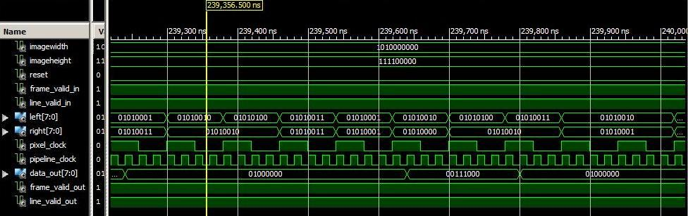
Progetto – Testbench
I test di simulazione e di sintesi sono stati eseguiti per immagini a 640x480 pixel, con disparità massima di 64 e penalità P1 = 10 e P2 = 40.
PIXEL_CLOCK a 40 nsec.
PIPELINE_CLOCK a 10 nsec (ritaro da PIXEL_CLOCK di 1 nsec).

Slide 29
Conclusioni
Sostituendo ad RL la direzione RD (Right -> Down) si possono ottenere risultati non molto dissimili con qualche miglioramento in termini di risorse utilizzate.
In futuro si potrebbe pensare di ottimizare e aggiungere al modulo Scanline un’ulteriore direzione, a quelle attualmente presenti.
Sono in corso tentativi d’integrazione del modulo Scanline nel progetto Stereo Vision del Prof. Mattoccia.

